Slide 1
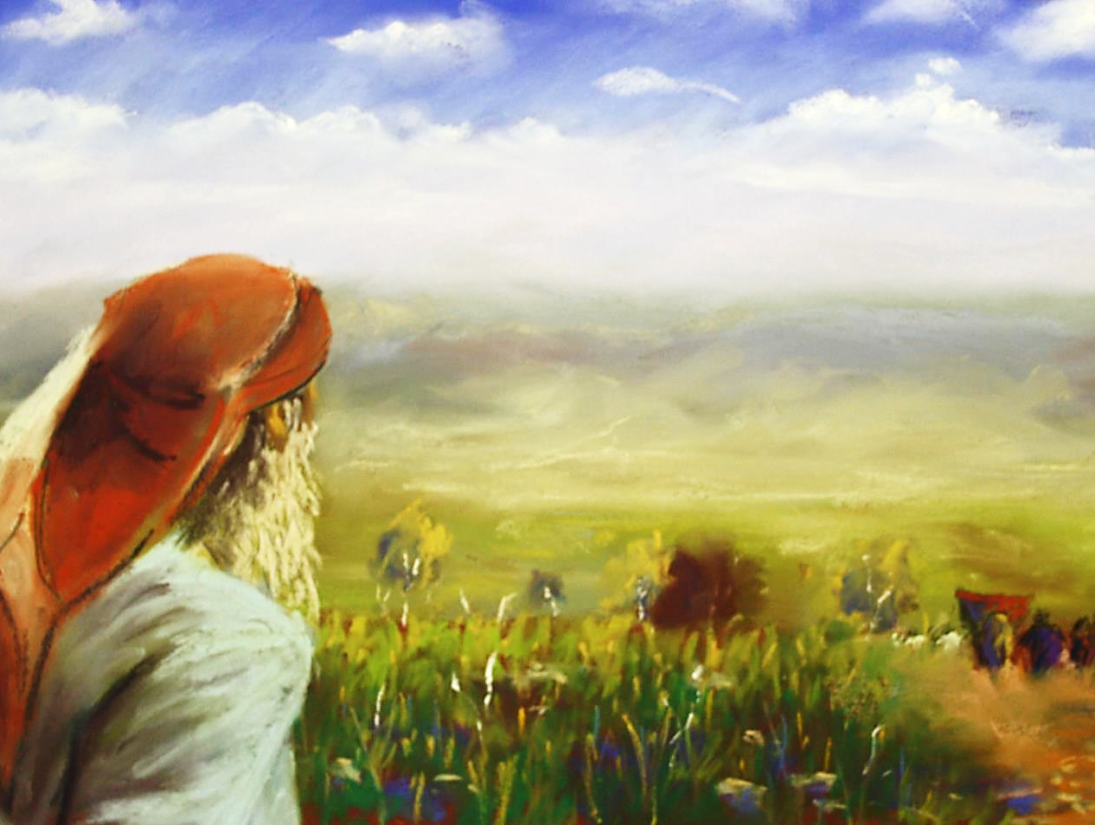


Otoño 2014/Tema 5: Cuando las relaciones chocan
Sesión 9: Ceda el paso
2 de noviembre de 2014
(Génesis 13:1-18)
Iglesia Bíblica Bautista de Aguadilla
Estudios Bíblicos Lifeway ®

Slide 2
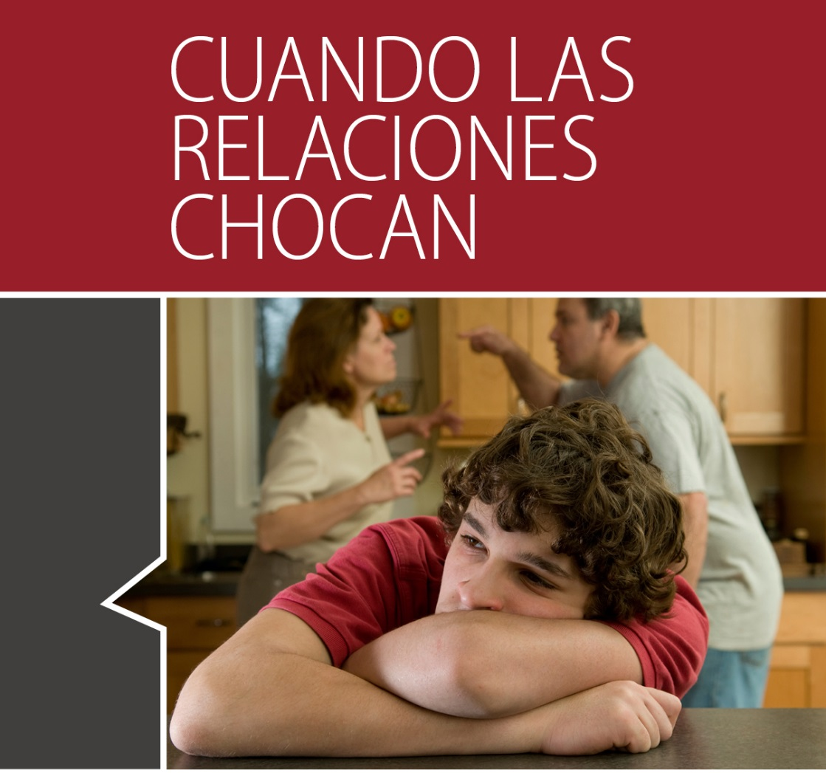
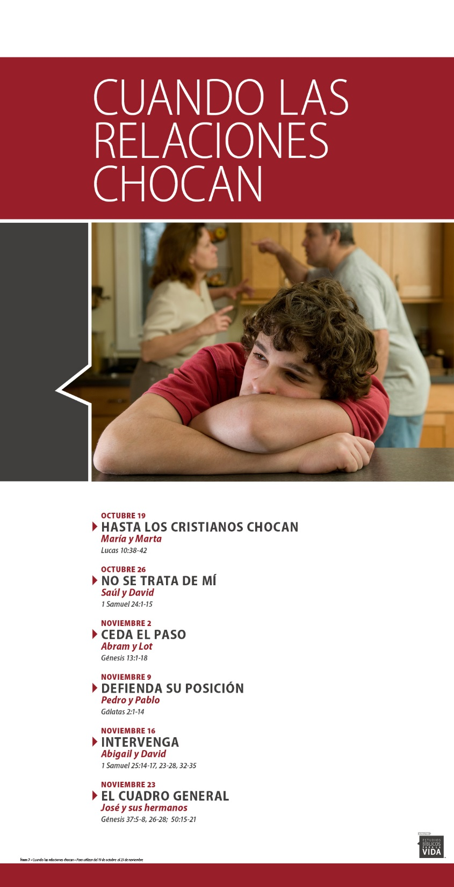

Slide 3

El asunto
No siempre tengo que ganar para resolver un conflicto.

Slide 4

Aplicación para mi vida
Cuando se produce un conflicto, quisiéramos preservar la relación, pero aun así, cuidamos nuestros propios intereses.
A veces lo mejor es poner a un lado nuestros intereses y ceder.
Podremos preservar e incluso fortalecer la relación.

Slide 5
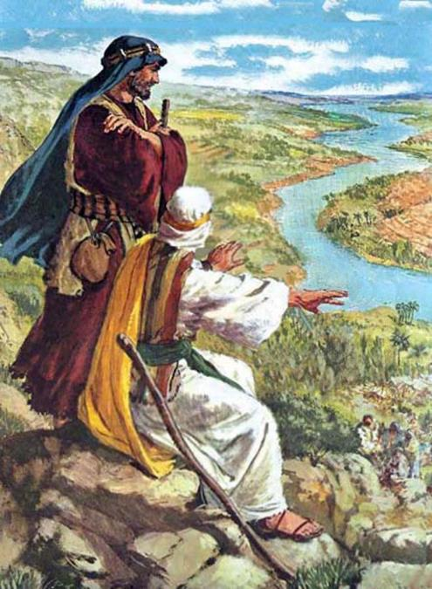
Entorno
El tiempo que Abram y su sobrino Lot pasaron en Egipto les fue provechoso.
Tenían mucho ganado para la tierra que ocupaban.
Pero esto motivó peleas entre sus pastores.

Slide 6
Entorno
Abram permitió a Lot escoger la tierra que iba a poseer.
Lot eligió la tierra que parecía mejor y Abram se quedó con la tierra de Canaán.

Slide 7

Pasaje bíblico
Génesis 13:1-18

Slide 8
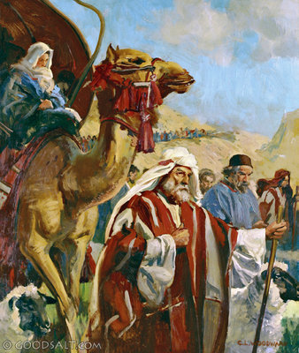
Génesis 13:1-7
“Subió, pues, Abram de Egipto hacia el Neguev, él y su mujer, con todo lo que tenía, y con él Lot. Y Abram era riquísimo en ganado, en plata y en oro...”

Slide 9
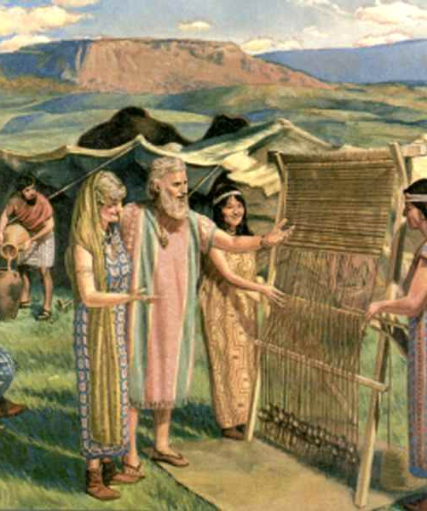
Génesis 13:1-7
“...Y volvió por sus jornadas desde el Neguev hacia Bet-el, hasta el lugar donde había estado antes su tienda entre Bet-el y Hai, al lugar del altar que había hecho allí antes...”

Slide 10
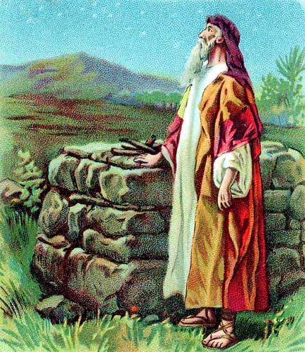
Génesis 13:1-7
“... e invocó allí Abram el nombre de Jehová. También Lot, que andaba con Abram, tenía ovejas, vacas y tiendas...”

Slide 11
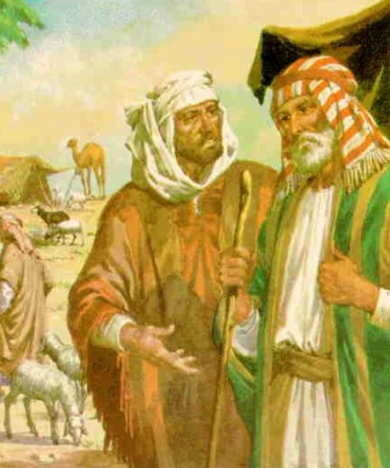
Génesis 13:1-7
“... Y la tierra no era suficiente para que habitasen juntos, pues sus posesiones eran muchas, y no podían morar en un mismo lugar...”

Slide 12
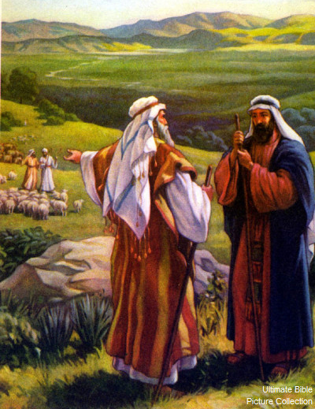
Génesis 13:1-7
“...Y hubo contienda entre los pastores del ganado de Abram y los pastores del ganado de Lot; y el cananeo y el ferezeo habitaban entonces en la tierra.”

Slide 13
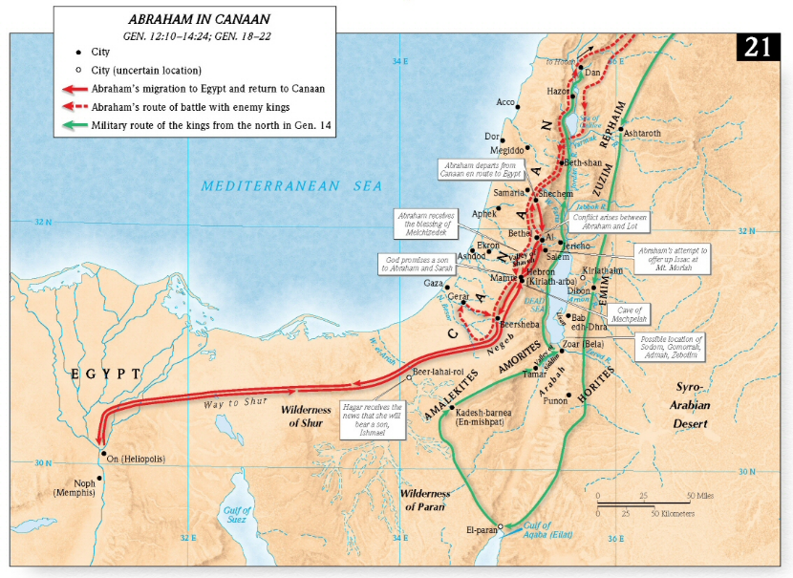
http://www.heartofwisdom.com/homeschoollinks/abram-enters-canaan/

Slide 14

Génesis 13:8-13
“Entonces Abram dijo a Lot: No haya ahora altercado entre nosotros dos, entre mis pastores y los tuyos, porque somos hermanos. ¿No está toda la tierra delante de ti? Yo te ruego que te apartes de mí. Si fueres a la mano izquierda, yo iré a la derecha...”

Slide 15
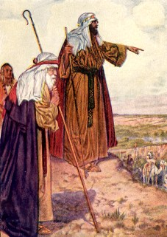
Génesis 13:8-13
“...y si tú a la derecha, yo iré a la izquierda. Y alzó Lot sus ojos, y vio toda la llanura del Jordán, que toda ella era de riego, como el huerto de Jehová, como la tierra de Egipto en la dirección de Zoar, antes que destruyese Jehová a Sodoma y a Gomorra...”

Slide 16
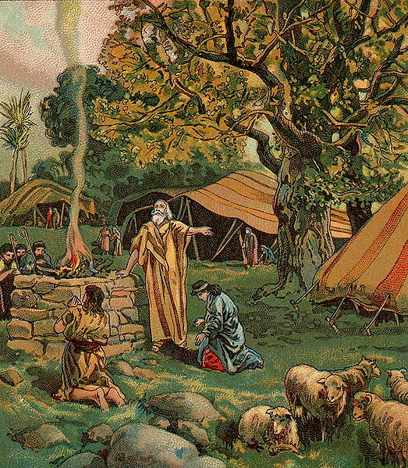
Génesis 13:8-13
“...Entonces Lot escogió para sí toda la llanura del Jordán; y se fue Lot hacia el oriente, y se apartaron el uno del otro. Abram acampó en la tierra de Canaán, en tanto que Lot habitó en las ciudades de la llanura, y fue poniendo sus tiendas hasta Sodoma...”

Slide 17
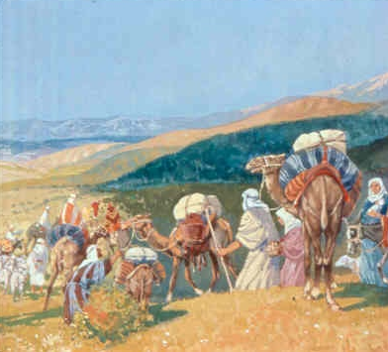
Génesis 13:8-13
“...Mas los hombres de Sodoma eran malos y pecadores contra Jehová en gran manera.”

Slide 18
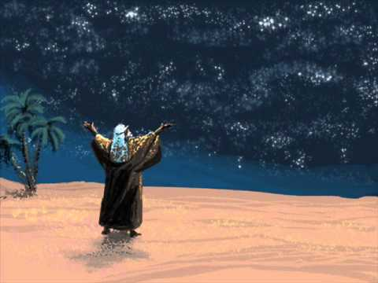

Slide 19
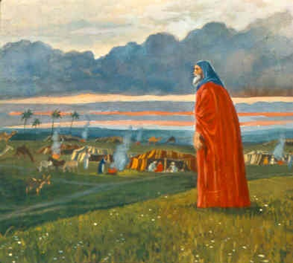
Génesis 13:14-18
“Y Jehová dijo a Abram, después que Lot se apartó de él: Alza ahora tus ojos, y mira desde el lugar donde estás hacia el norte y el sur, y al oriente y al occidente. Porque toda la tierra que ves, la daré a ti y a tu descendencia para siempre...”

Slide 20
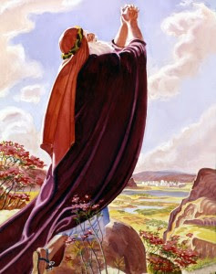
Génesis 13:14-18
“...Y haré tu descendencia como el polvo de la tierra; que si alguno puede contar el polvo de la tierra, también tu descendencia será contada. Levántate, ve por la tierra a lo largo de ella y a su ancho; porque a ti la daré...”

Slide 21
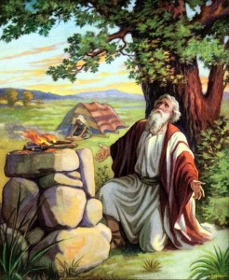
Génesis 13:14-18
“…Abram, pues, removiendo su tienda, vino y moró en el encinar de Mamre, que está en Hebrón, y edificó allí altar a Jehová.”

Slide 22
Aplicaciones
Dejemos que nuestros pies caminen en lugar de que nuestros labios hablen.
Veamos el cuadro completo; preservar la relación puede ser más importante que “ganar” el conflicto.
Confiemos en que Dios nos dará lo que sea mejor para nosotros, aunque cedamos algo que creamos necesitar o querer.

Slide 23

Recursos
  Carson, D.A. et al. Nuevo comentario Bı́blico: Siglo veintiuno. electronic ed. Miami: Sociedades Bı́blicas Unidas, 2000.
  Floyd, Ronie. et al. Eds. Estudios Bíblicos para la Vida para Adultos, Otoño 2014, Vol. 1, Núm. 1. Nashville, TN: Lifeway Church Resources, 2014. 114-125.
  MacDonald, William. Comentario Bφblico de William MacDonald: Antiguo Testamento y Nuevo Testamento. Viladecavalls (Barcelona), Espa±a: Editorial CLIE, 2004.
Reina Valera Revisada (1960). Miami: Sociedades Bíblicas Unidas, 1998.
http://blog.lifeway.com/eblifewayadultos/
http://distantshores.org/resources/illustrations/sweet-publishing (imágenes bíblicas).
http://st-takla.org/Gallery/Bible/Illustrations.html (imágenes bíblicas).

Slide 24
Próximo Estudio Dominical
Otoño 2014/Tema 5: cuando las relaciones chocan
Sesión 10: Defienda su posición
9 de noviembre de 2014
Leer y meditar en:
(Gálatas 2:1-14)

Slide 25


